Slide 1
Economía del comportamiento y patrones de consumo
Victor R. Paredes P.
Director General de Análisis Económico
Autoridad Investigadora
Marzo, 2016

Slide 2
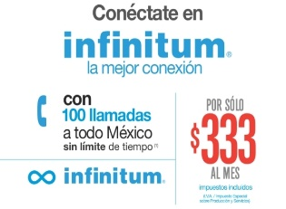











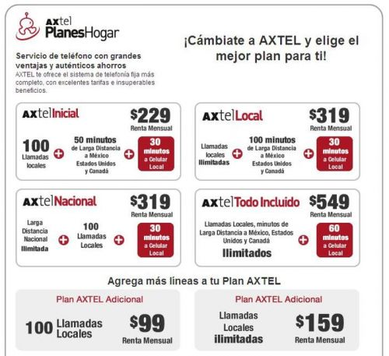











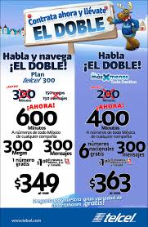
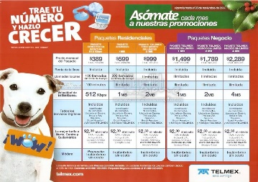



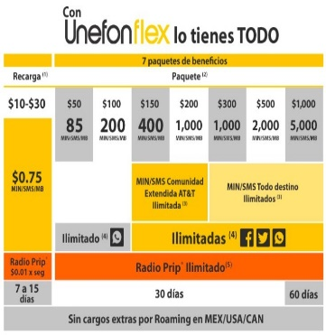

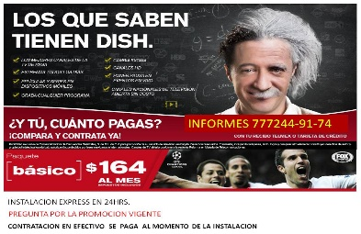



¿Cuál elegir?

Slide 3

Elección compleja en telefonía móvil
PREPAGO
POSPAGO
Recarga de $10
Plan de $189
Tarifa única
Redes sociales
Costo por minuto
Plan controlado
Tarifa diferenciada
Minutos a cualquier concesionario
Llamadas a USA, Canadá y México
Recarga de $50
Costos adicionales
Datos de internet incluidos
Costo por SMS
Plan de $1500
Números gratuitos
Condiciones de uso
Plan controlado libre
Costo por Kb
Costo por Mb
Terminación anticipada de contrato
Números frecuentes
Costo por segundo
Recarga de $200
Plan de $499

Slide 4

¿Qué nos dice la economía sobre la elección?
Los consumidores conocen aquello que se les da a elegir y son consistentes (completitud y transitividad ).
Si cumplen lo anterior, las preferencias son racionales.
Dado un ingreso, los precios y sus preferencias, eligen de forma óptima.

Slide 5
Encuesta Usuarios de Servicios de Telecomunicaciones: telefonía móvil (1)
Modalidad de contratación
53% conocen
80% prepago
47% no conocen
¿Conocen cantidad de datos de su plan?
¿Conocen qué sucede su saldo que expira?
Fuente: Elaboración propia con base en la Cuarta encuesta Usuarios de Servicios de Telecomunicaciones, IFT (2016).

Slide 6
Encuesta Usuarios de Servicios de Telecomunicaciones: telefonía móvil (2)
¿Problemas con el servicio de atención al cliente?
32% emitió una queja
8% ha cambiado de proveedor en los últimos doce meses
Fuente: Elaboración propia con base en la Cuarta encuesta Usuarios de Servicios de Telecomunicaciones, IFT (2016).

Slide 7

Encuesta Usuarios de Servicios de Telecomunicaciones: telefonía móvil (3)
MONTO DE RECARGA
FRECUENCIA DE RECARGA
58% $10 a $50 Cubrir necesidades
9% $151 a $200 Buscan promociones
30% recarga 4 veces al mes
23% recarga 2 veces al mes
23% recarga 1 vez al mes
10% recarga 10 veces al mes
Recarga 4 veces al mes
Recarga 10 veces al mes
MIN $40/mes
MAX $200/mes
MIN $100/mes
MAX $500/mes
¿Perfil pospago?
*Gasto y frecuencia de recarga [$10 - $50] dentro de un mes
Fuente: Elaboración propia con base en la Cuarta encuesta Usuarios de Servicios de Telecomunicaciones, IFT (2016).

Slide 8
Principios de economía del comportamiento
1 La gente trata de elegir la mejor opción posible, pero no siempre lo logra (aprendizaje).
2 La gente se preocupa en cómo el contexto se compara a sus puntos de referencia (efecto dotación y aversión a la pérdida)
3 La gente tiene problemas de autocontrol
4 La gente se preocupa por su propio bienestar, y también por el de otros.
5 Limitar la elección de la gente para protegerlos de sesgos conductuales (poco popular)
Fuente: Laibson y List, 2015.

Slide 9
Sesgos sistemáticos
NOMBRE | DEFINICIÓN | EJEMPLOS DE LA LITERATURA | EJEMPLOS TELECOM
Efecto dotación | Fenómeno en el que el simple hecho de poseer un bien lo hace más valioso. | Garantía de devolución de dinero si el producto no satisface al consumidor. | Renuencia a cambiar de proveedor de servicios de telecomunicaciones.
Encuadre | Decisión de una persona está influenciada por los fragmentos específicos de información que tiene. | Ciertas promociones del Buen Fin. | Clientes con información de distintos paquetes de TV paga, especificaciones técnicas y contenido no comparable entre sí.
Aversión a la pérdida | Las pérdidas le duelen mucho más que lo que las ganancias le hacen sentir bien. | Apuesta: una persona prefiere no perder mil pesos antes que ganar mil pesos. | Preferir prepago a pospago.
Problemas de autocontrol | En modelo tradicional las buenas intenciones se reflejan en las acciones, pero no siempre ocurre. | Propósitos de dieta, dejar de fumar, ahorro para el retiro, pero no lo hace. | Consumo de contenido en línea con dispositivos móviles (redes sociales, compras por internet)
Inconsistencia intertemporal | Tendencia de la gente a dar una importancia mucho mayor al presente inmediato que al futuro. | Venta de coches a 0% de enganche. | Adquirir un equipo celular “gratis” en la contratación de un plan pospago.
Fuente: Goolsbee, Levitt y Syverson, 2013; Thaler y Sunstein, 2008; Lunn, 2011; Miraverte y Palacios, 2013; Laibson y List, 2015.

Slide 10
Comentarios finales
La economía conductual y la teoría estándar de la elección.
Los consumidores de servicios de telecomunicaciones por lo general se enfrentan a decisiones complejas que requieren juicios simultáneos que involucran múltiples y distintas dimensiones de valor privado.
La gente no siempre se comporta de manera racional y a menudo comete errores en sus decisiones. Si todos comentemos errores sistemáticos en nuestras decisiones ¿por qué no desarrollar nuevas estrategias, herramientas y métodos que nos ayuden a tomar mejores decisiones para mejor nuestro bienestar?
La experiencia en la aplicación de la economía del comportamiento en servicios financieros, seguros, salud y energía, son referencias a tomar en cuenta.
Un pequeño empujón (nudge)

Slide 11
Referencias
Angner, E. (2012), A course in Behavioral Economics, Palgrave MacMillan, New York.
Ariely, D. (2008), Las trampas del deseo, Editorial Ariel.
European Report (2016), Behavioral Insights Applied to Policy, European Union.
Goolsbee, A., Levitt, S. y Syverson, C. (2015), Microeconomía, Editorial REVERTÉ, Madrid.
Just, D. (2014), Introduction to Behavioral Economics, Wiley.
Kahneman, D. (2015), Pensar rápido Pensar despacio, DEBATE, Madrid.
Laibson, D. y List, J. (2015), Behavioral Economics in the Classroom, Principles of (Behavioral) Economics, American Economic Review: Papers & Proceedings 2015, 105(5): 385–390
Lunn, P. (2011), Telecommunications Consumers: A Behavioural Economic Analysis, ESRI.
Miraverte, E. y Palacios, I. (2013), Consumer inertia, choice dependence and learning from experience in a repeated decision problem.
OXERA (2013), The Netherlands Autority for Consumers and Markets (ACM).
Thaler, R. y Sunstein, C. (2008), Nudge, Yale University Press, Michigan.

Slide 12
Gracias
victor.paredes@ift.org.mx

